Slide 1

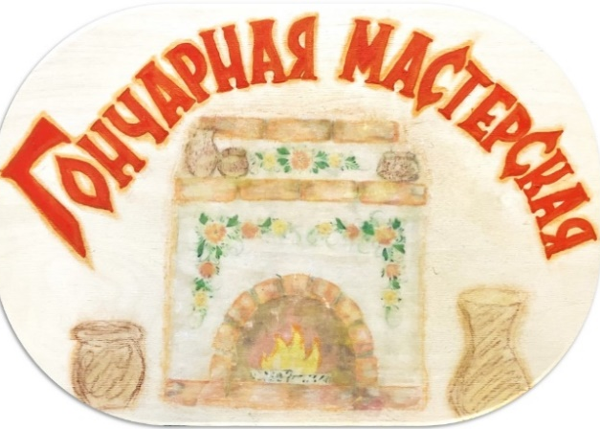
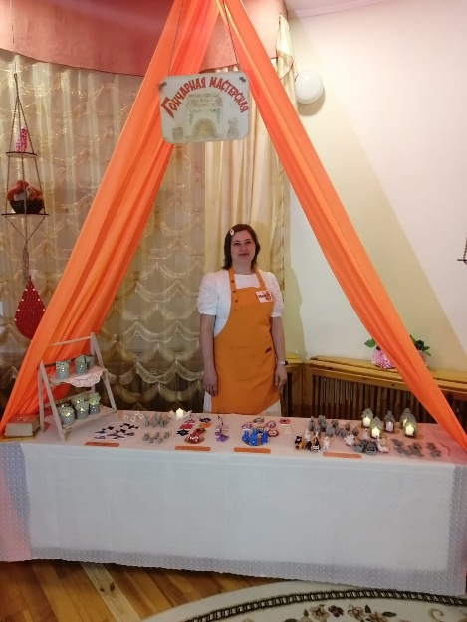
Мастер-класс
Новогодняя игрушка «Лошадка» из глины
РЕМЕСЛЕННАЯ МАСТЕРСКАЯ В ДОО
Андреева Елена Владимировна,
Педагог-психолог
МБДОУ «Детский сад «Сказка» п. Зональная Станция» Томского района
2025 ГОД ТОМСК
СЛАЙД 1

Slide 2

РЕМЕСЛЕННАЯ МАСТЕРСКАЯ В ДОО | мастер класс «Лошадка»
Техника исполнения: для создания Новогодней
игрушки «Лошадки» мы будем использовать
технику лепки «Пласт».
В процессе занятия участники будут:
1. Использовать инструменты для создания деталей. Важным моментом для работы с глиной является использование влажной тканевой салфетки, т.к. глина быстро сохнет ей нужно умеренное количество воды, а также салфетка забирает лишний воздух из глины.
2. Формировать основные элементы лошадки (тело и седло).
3. Соединение деталей лошадки, скрепки, седла с помощью шликера (жидкая суспензия на основе глины, мягкая кашеобразная масса, используемая в производстве керамики для соединения деталей).
4. Декорировать готовую игрушку.
5. Раскрасить Новогоднюю игрушку «Лошадка».
2025 ГОД ТОМСК
СЛАЙД 2

Slide 3
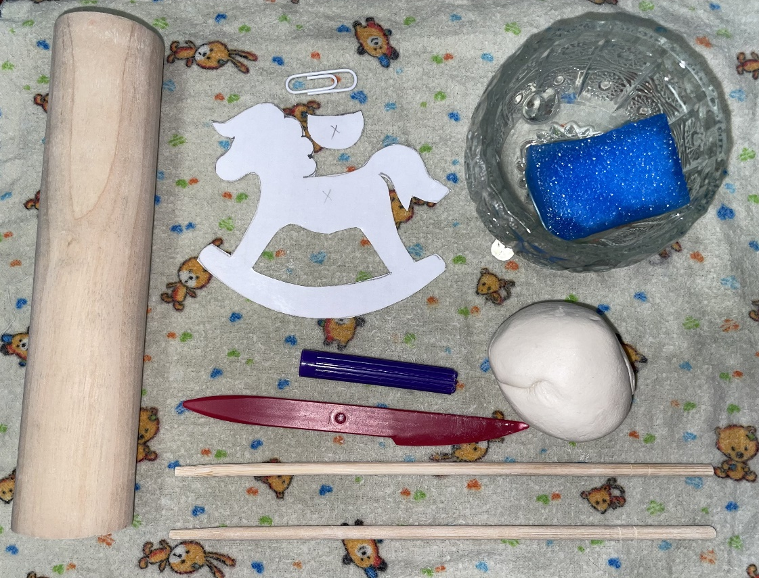
РЕМЕСЛЕННАЯ МАСТЕРСКАЯ В ДОО | мастер класс «Лошадка»
Перечень и количество необходимых материалов для создания одной ёлочной игрушки «Лошадки»:
1. Глина самозастывающая - 100 г.
2. Инструменты для лепки:
- Доска для лепки – 1 шт.
- Тканевая салфетка – 1 шт.
- Стакан с водой – 1шт.
- Губка – 1 шт.
- Нож для глины – 1 шт.
- Пластиковый стек
(для создания текстур) – 1 шт.
- Скалка для раскатывание глины – 1шт.
- Рейки (для формирования
толщины изделия) – 2 шт.
- Скрепка (крепление для нитки) – 1 шт.
- Трафарет «Лошадки и седла» – 1 шт.
3. Наглядные пособия (готовые
изделия ёлочной игрушки «Лошадки»).
4. Фартук.
5. Клеёнка на рабочую зону.
2025 ГОД ТОМСК
СЛАЙД 3

Slide 4
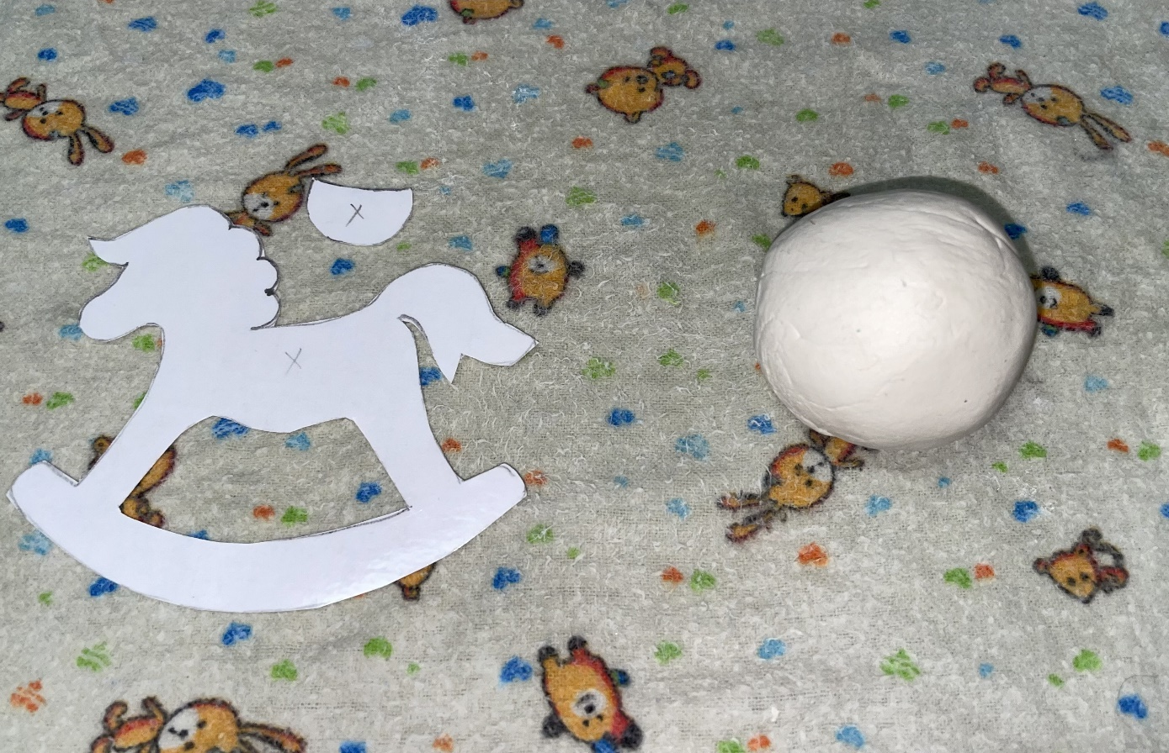
РЕМЕСЛЕННАЯ МАСТЕРСКАЯ В ДОО | мастер класс «Лошадка»
Первый этап – формируем глину в шар
2025 ГОД ТОМСК
СЛАЙД 4

Slide 5
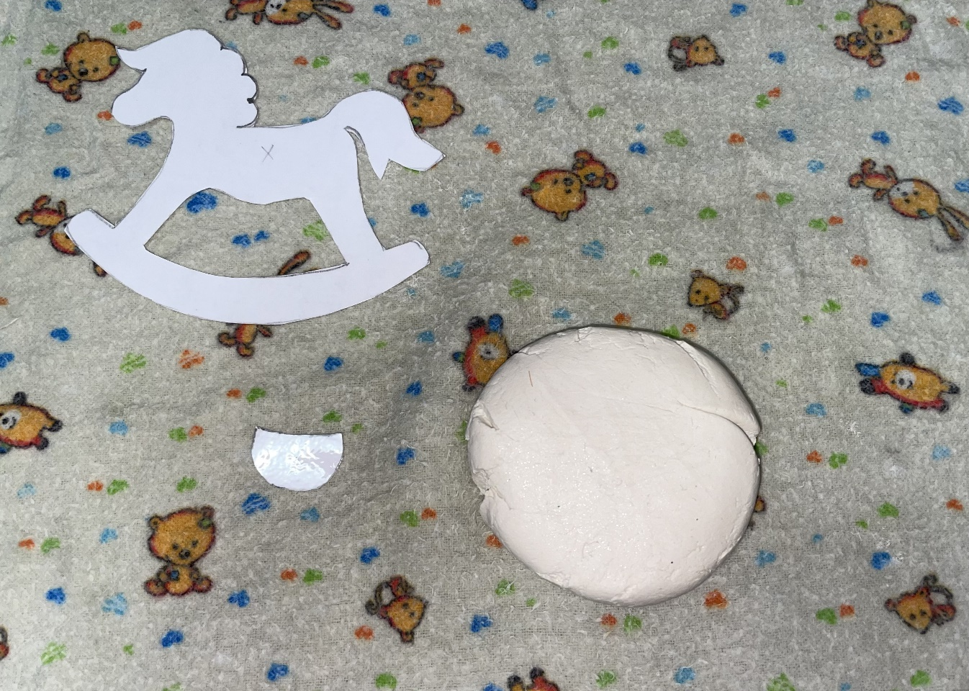
РЕМЕСЛЕННАЯ МАСТЕРСКАЯ В ДОО | мастер класс «Лошадка»
Второй этап – формируем «лепёшку»
Для этого берем шар, кладем его на ткань и делаем «лепёшку».
2025 ГОД ТОМСК
СЛАЙД 5

Slide 6
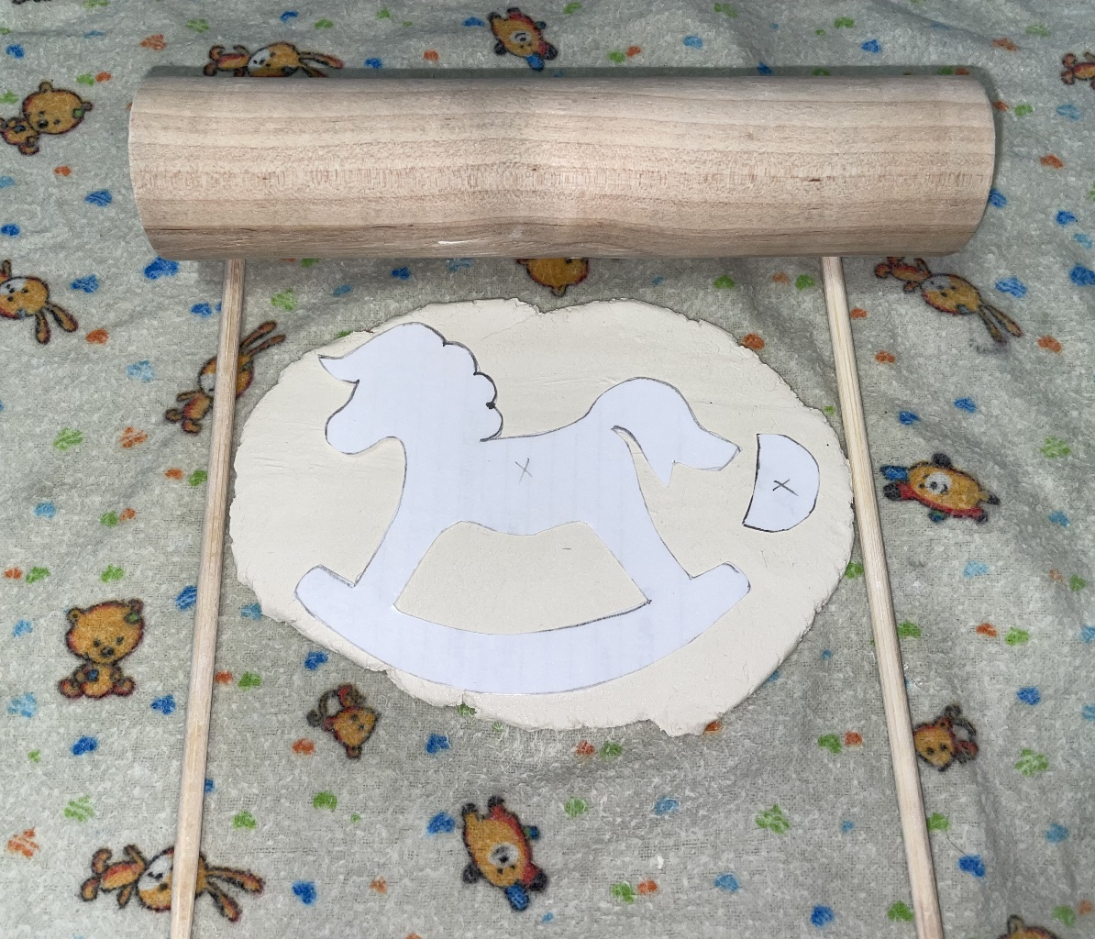
РЕМЕСЛЕННАЯ МАСТЕРСКАЯ В ДОО | мастер класс «Лошадка»
Третий этап – формируем «пласт»
Укладываем параллельно рейки возле «лепёшки» и раскатываем скалкой пласт. Размер площади соответствует размеру трафарета.
2025 ГОД ТОМСК
СЛАЙД 6

Slide 7
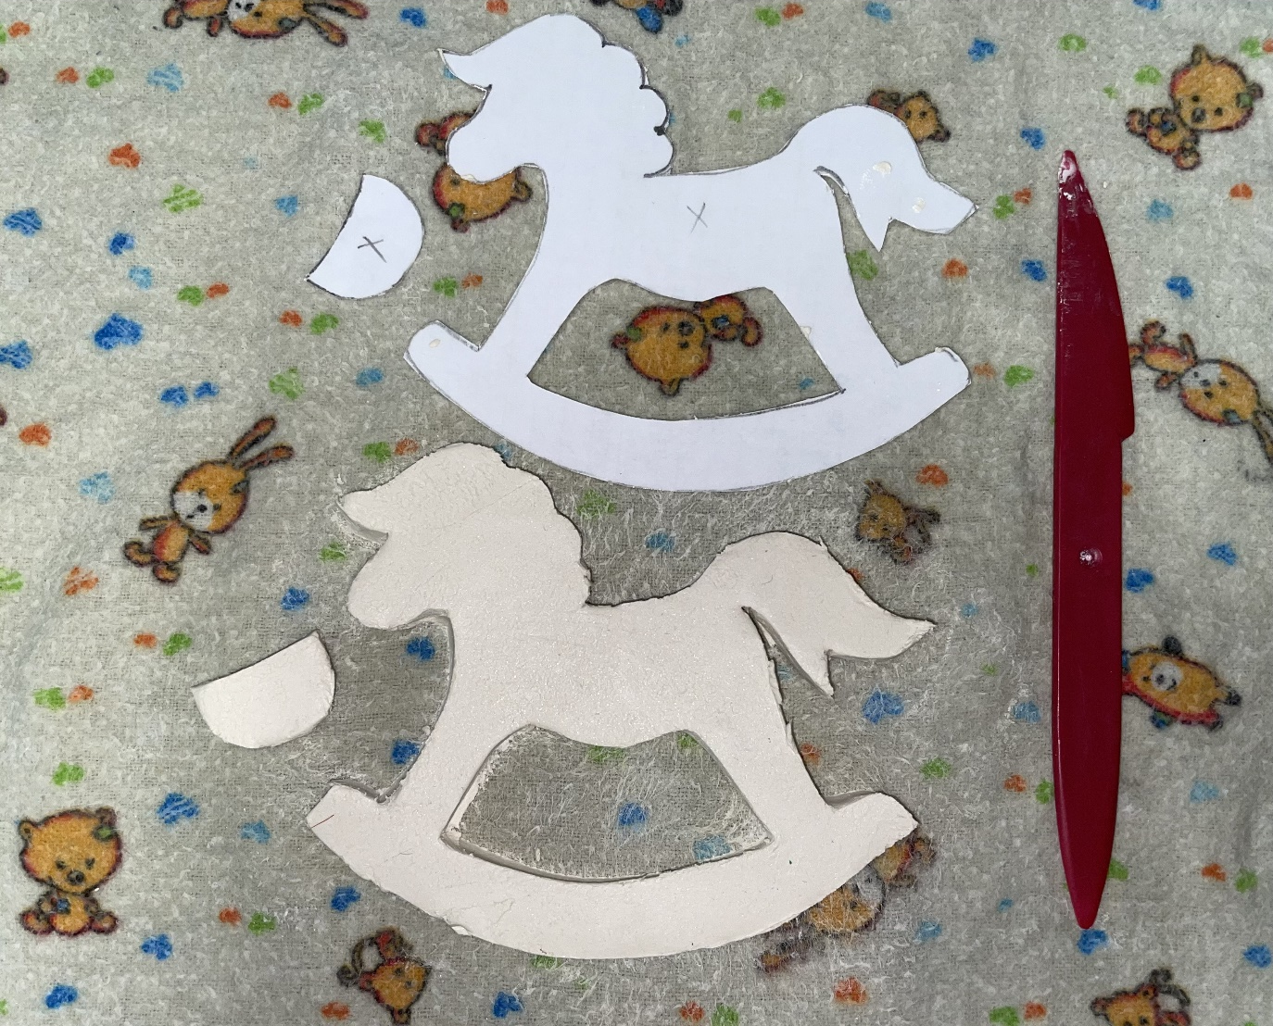
РЕМЕСЛЕННАЯ МАСТЕРСКАЯ В ДОО | мастер класс «Лошадка»
Вырезаем глину по трафарету. Лишнюю глину убираем.
2025 ГОД ТОМСК
СЛАЙД 7

Slide 8
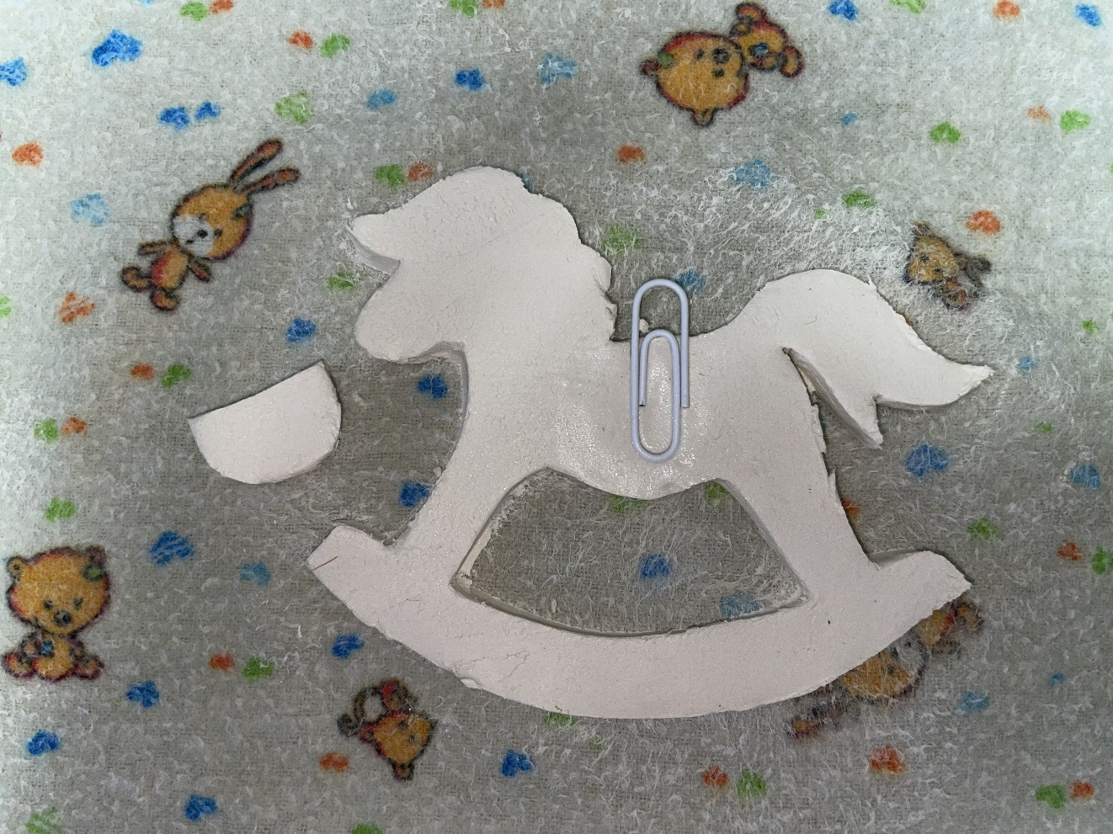
РЕМЕСЛЕННАЯ МАСТЕРСКАЯ В ДОО | мастер класс «Лошадка»
Четвёртый этап – формируем ёлочную игрушку «Лошадка»
В области спины «Лошадки» крепим скрепку слегка придавливая в глину.
2025 ГОД ТОМСК
СЛАЙД 8

Slide 9
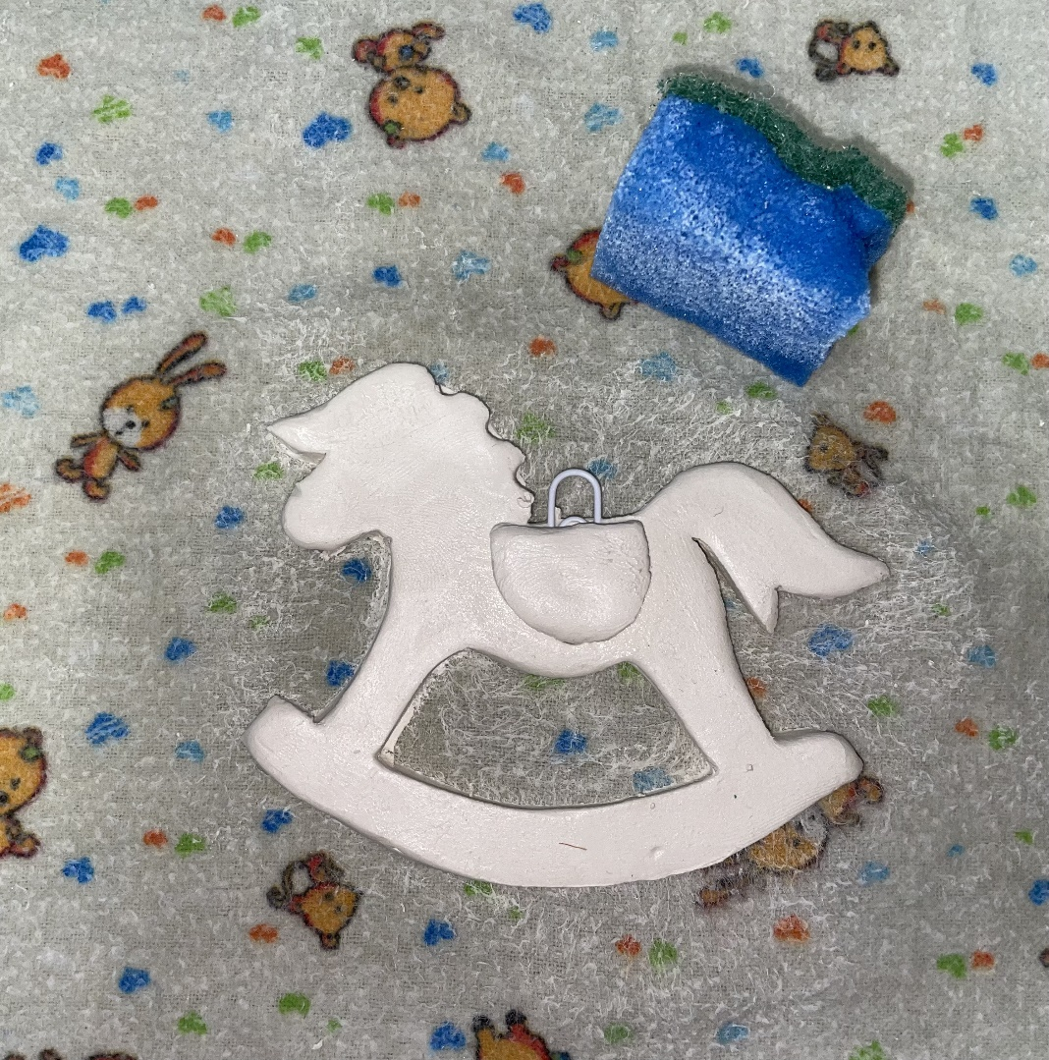
РЕМЕСЛЕННАЯ МАСТЕРСКАЯ В ДОО | мастер класс «Лошадка»
Используя шликер, крепим седло к телу «Лошадки», заглаживаем неровность влажной губкой.
2025 ГОД ТОМСК
СЛАЙД 9

Slide 10
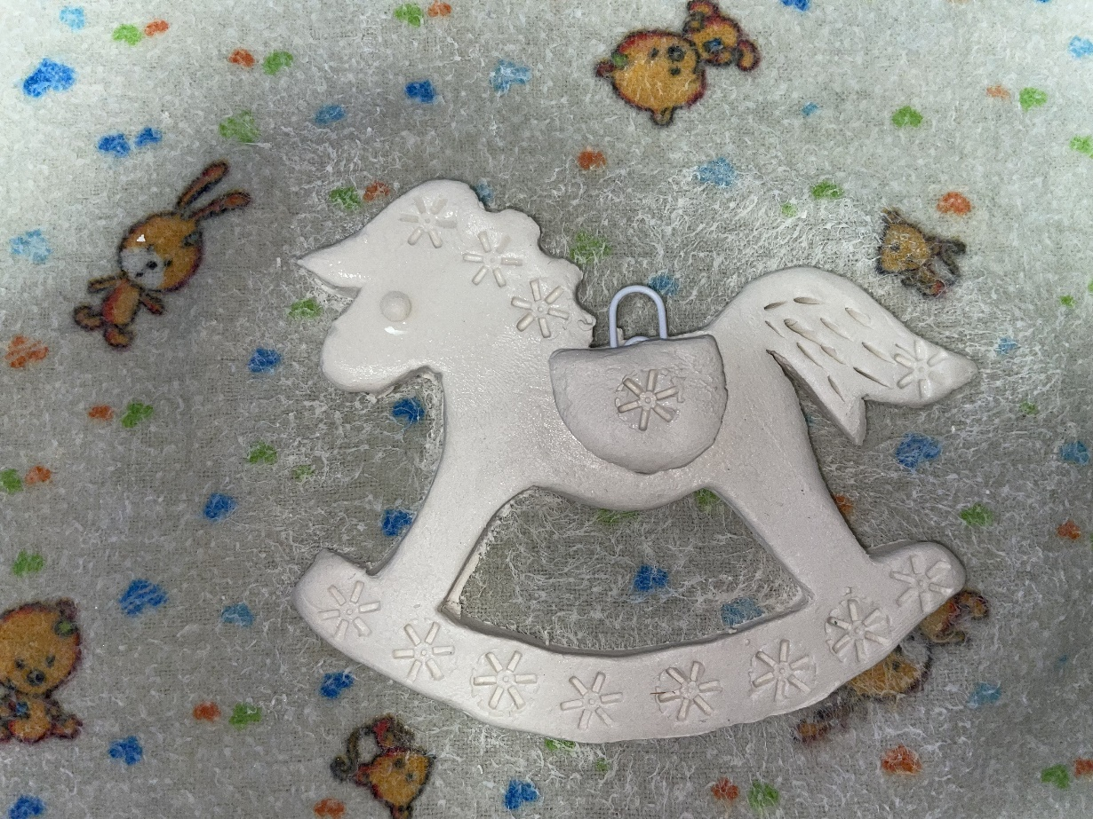
РЕМЕСЛЕННАЯ МАСТЕРСКАЯ В ДОО | мастер класс «Лошадка»
Финальный этап – наносим декор на ёлочную игрушку.
При помощи стеков или кусочков глины создаем лошадке глазки, украшаем узорами.
2025 ГОД ТОМСК
СЛАЙД 10

Slide 11
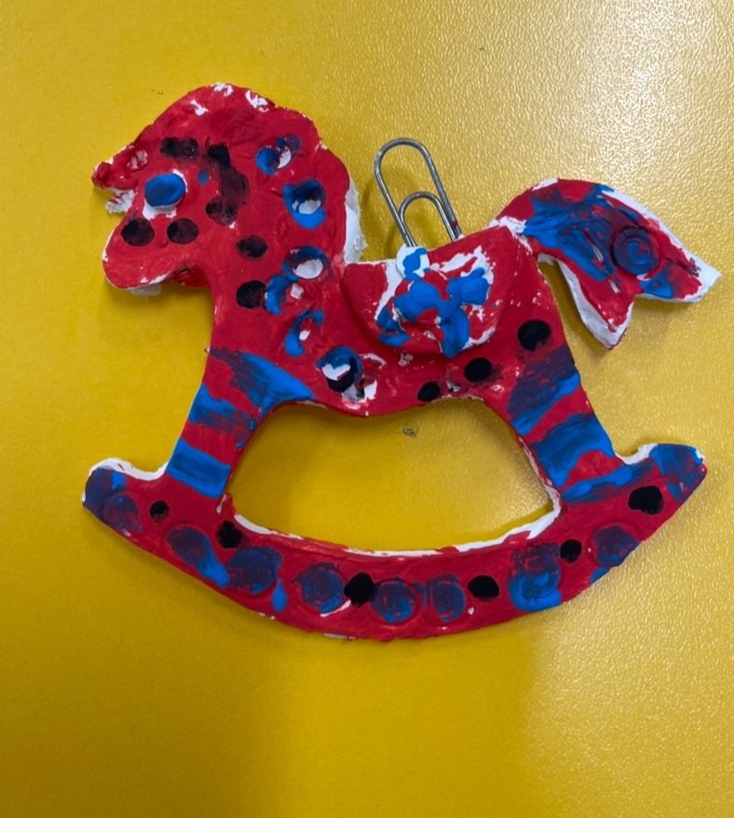
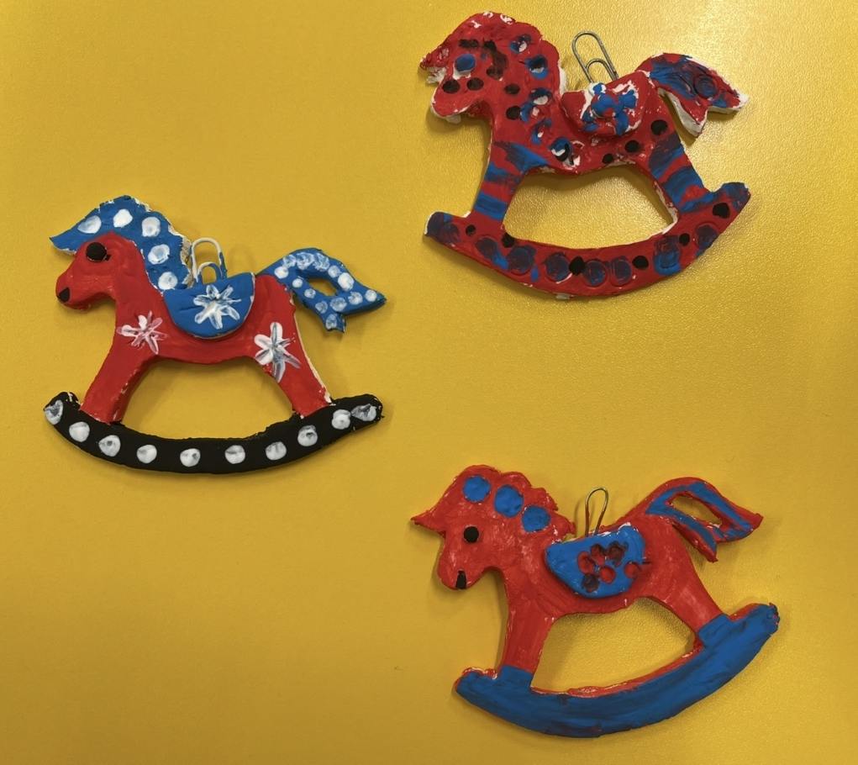
РЕМЕСЛЕННАЯ МАСТЕРСКАЯ В ДОО | мастер класс «Лошадка»
Готовый результат - Новогодняя игрушка «Лошадк»
После того как изделие высохнет, раскрашиваем акриловыми красками.
2025 ГОД ТОМСК
СЛАЙД 11

Slide 12
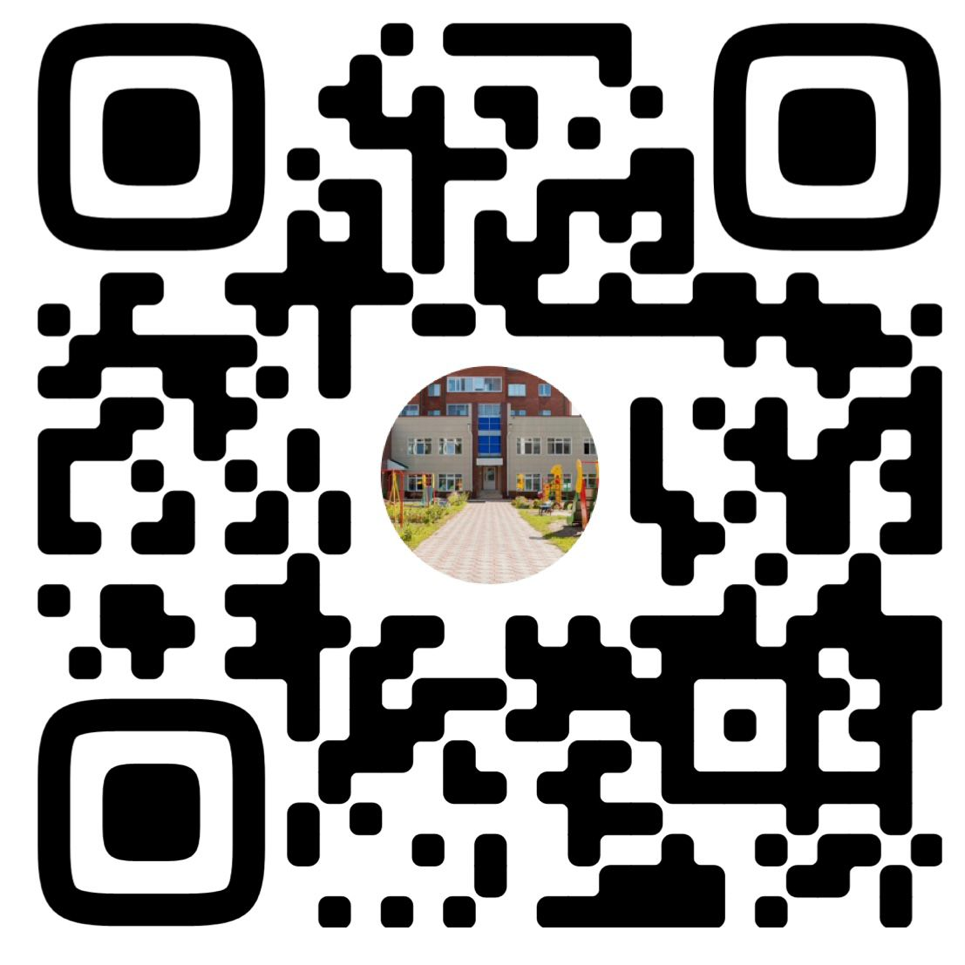
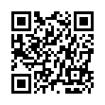

Наши контакты
РЕМЕСЛЕННАЯ МАСТЕРСКАЯ В ДОО
ВКонтакте
Одноклассники
Телеграм
2025 ГОД ТОМСК
СЛАЙД 14

